Slide 1
Ұлт Көшбасшысы - Бурабайда
Бурабай ауданының мемлекеттік архиві

Slide 2
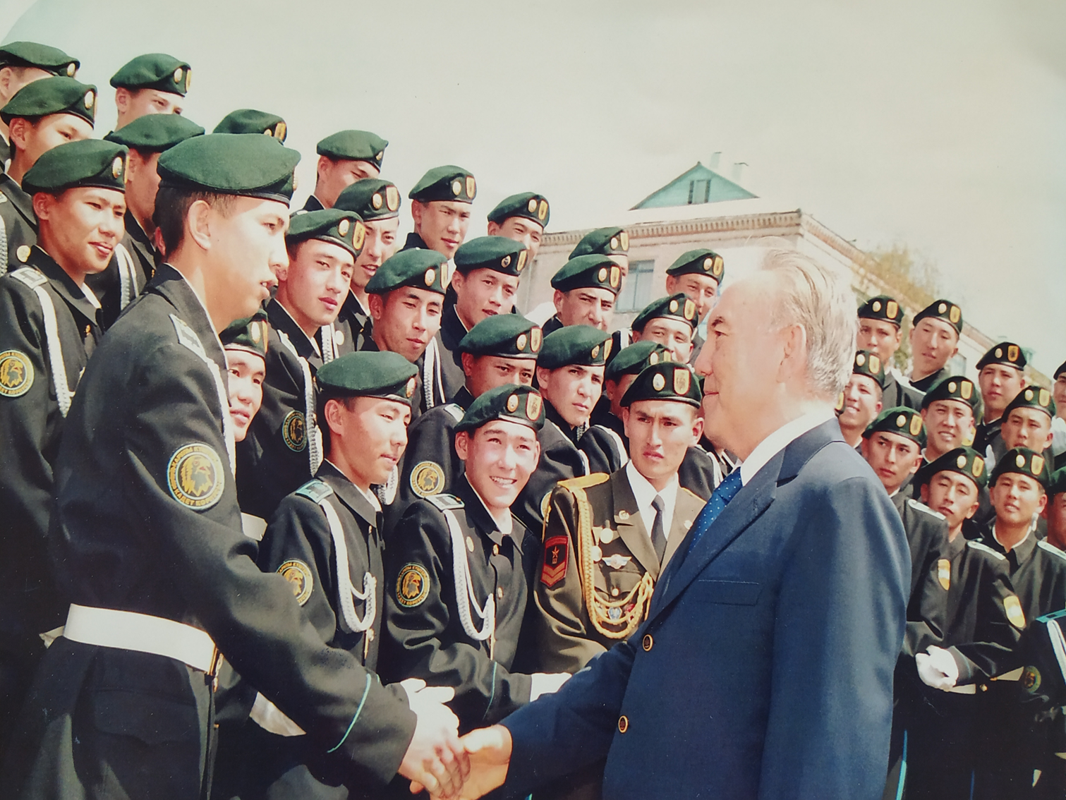
Кадет корпусының курсантарымен. 2004 жыл
С курсантами Кадетского корпуса. 2004 год

Slide 3
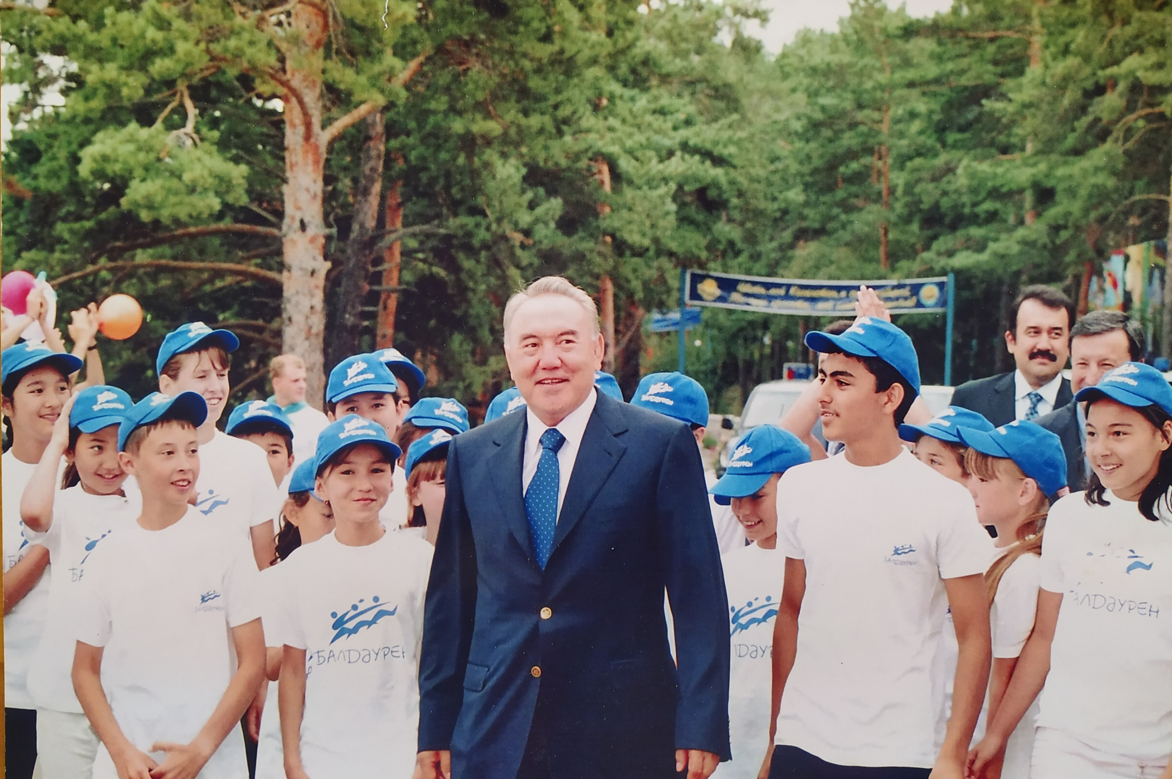
«Балдаурен» РБСОО ашылуында. 2005 жыл
Открытие РДОУЦ «Балдаурен». 2005 год

Slide 4
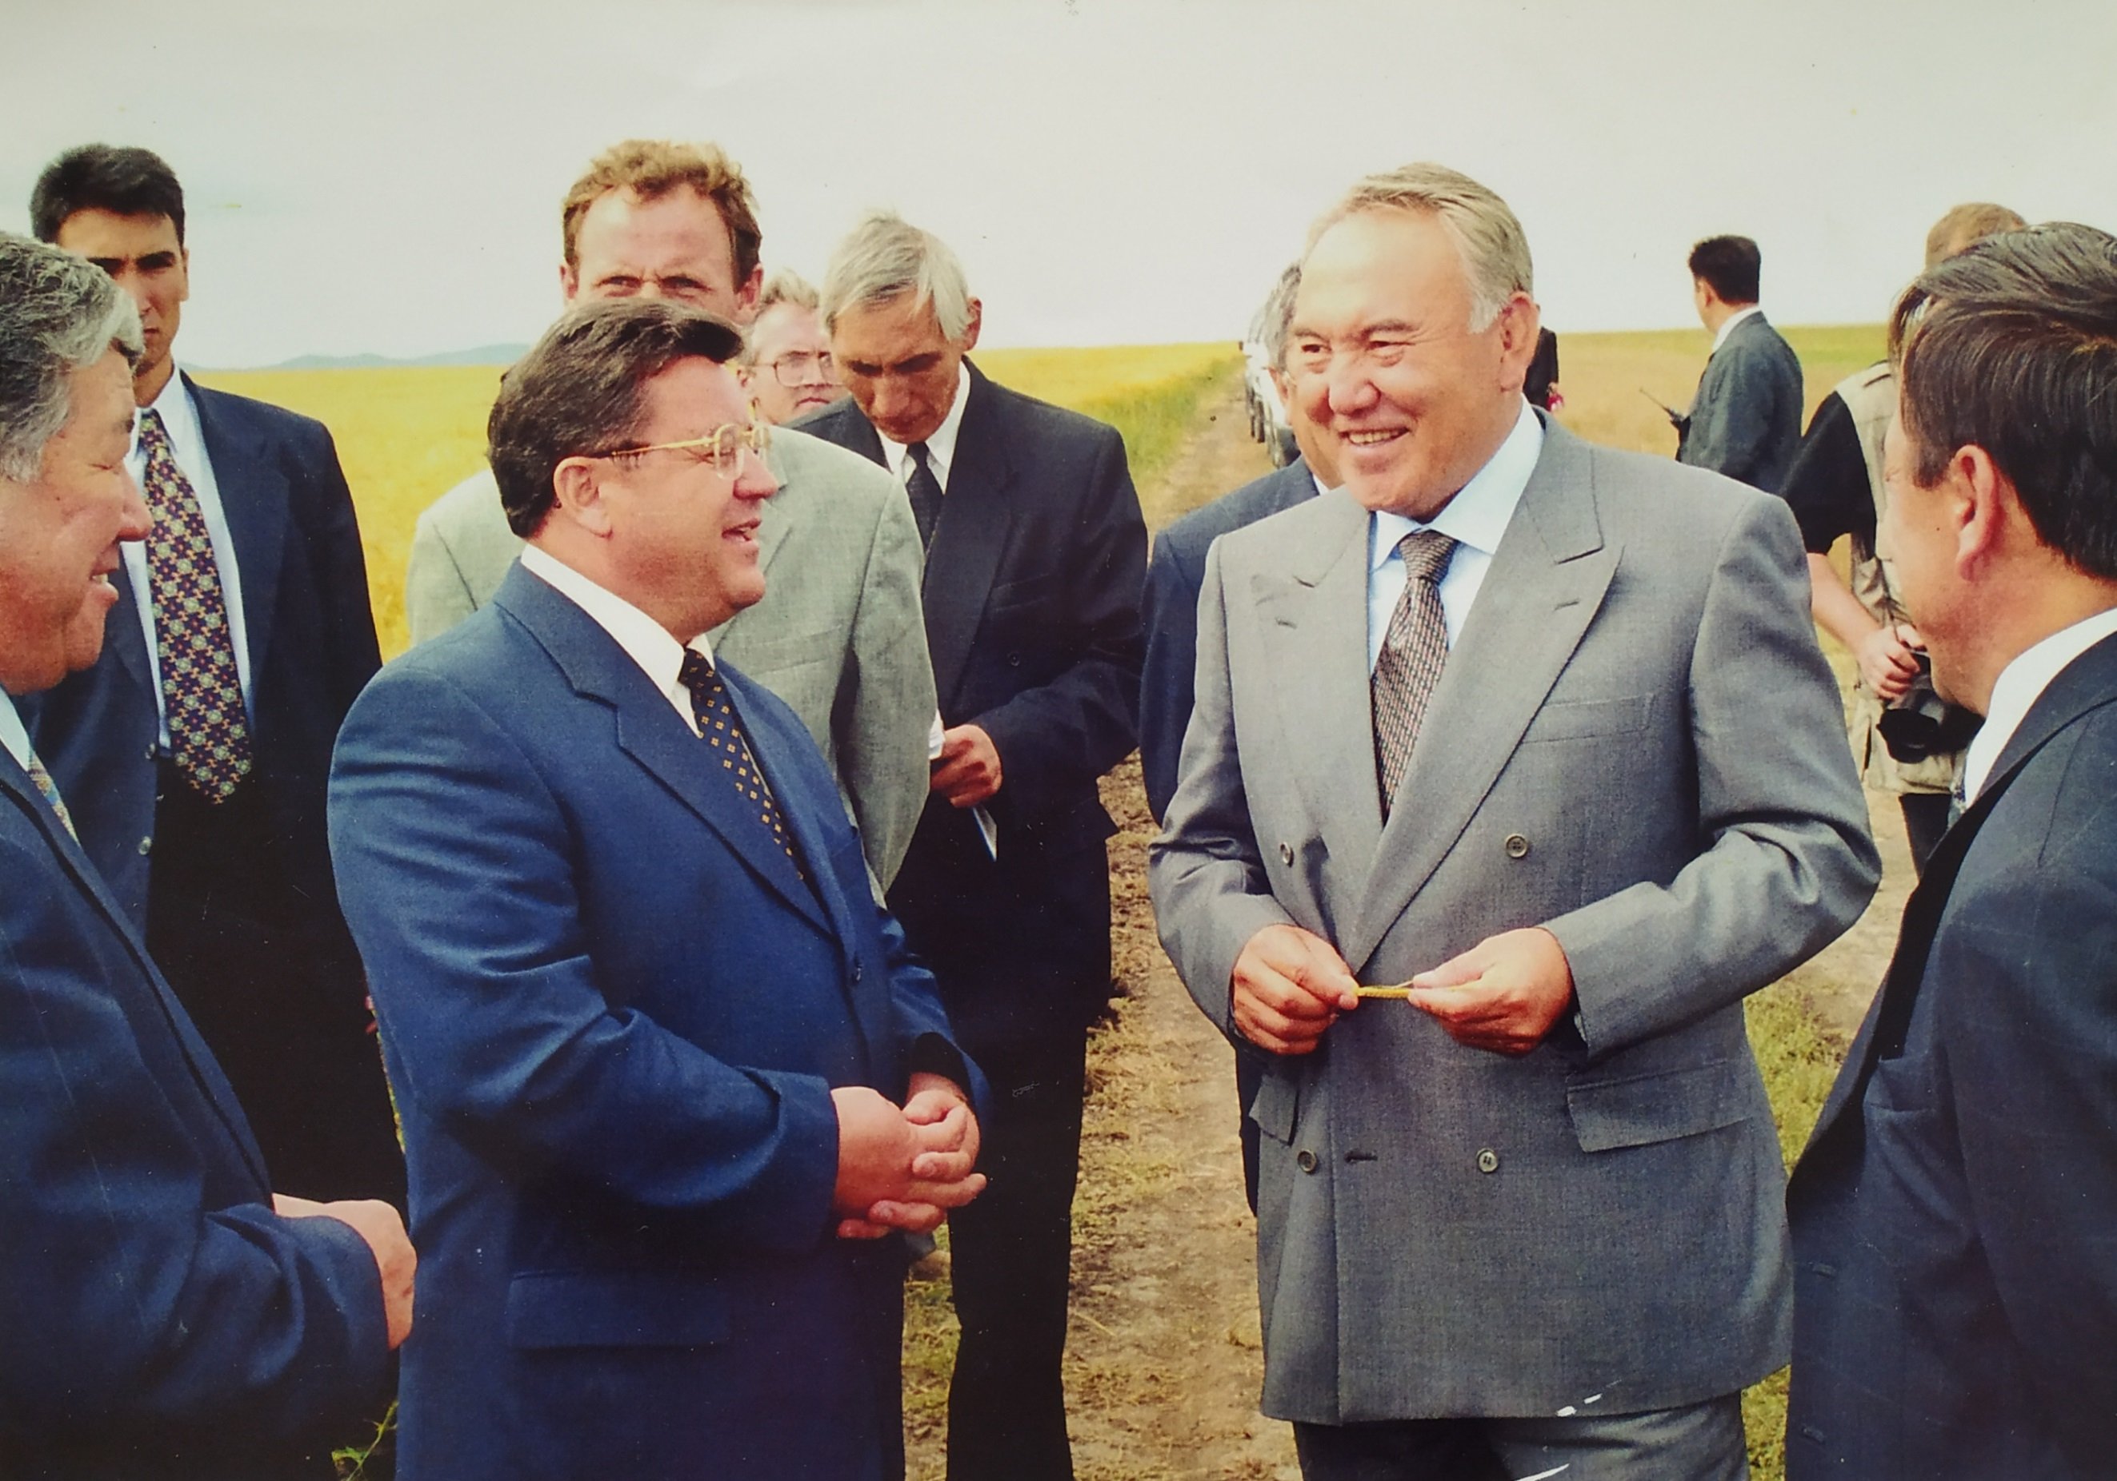
Щучье ауданының егіс алқаптарында. 2005 жыл
На полях Щучинского района. 2005 год

Slide 5
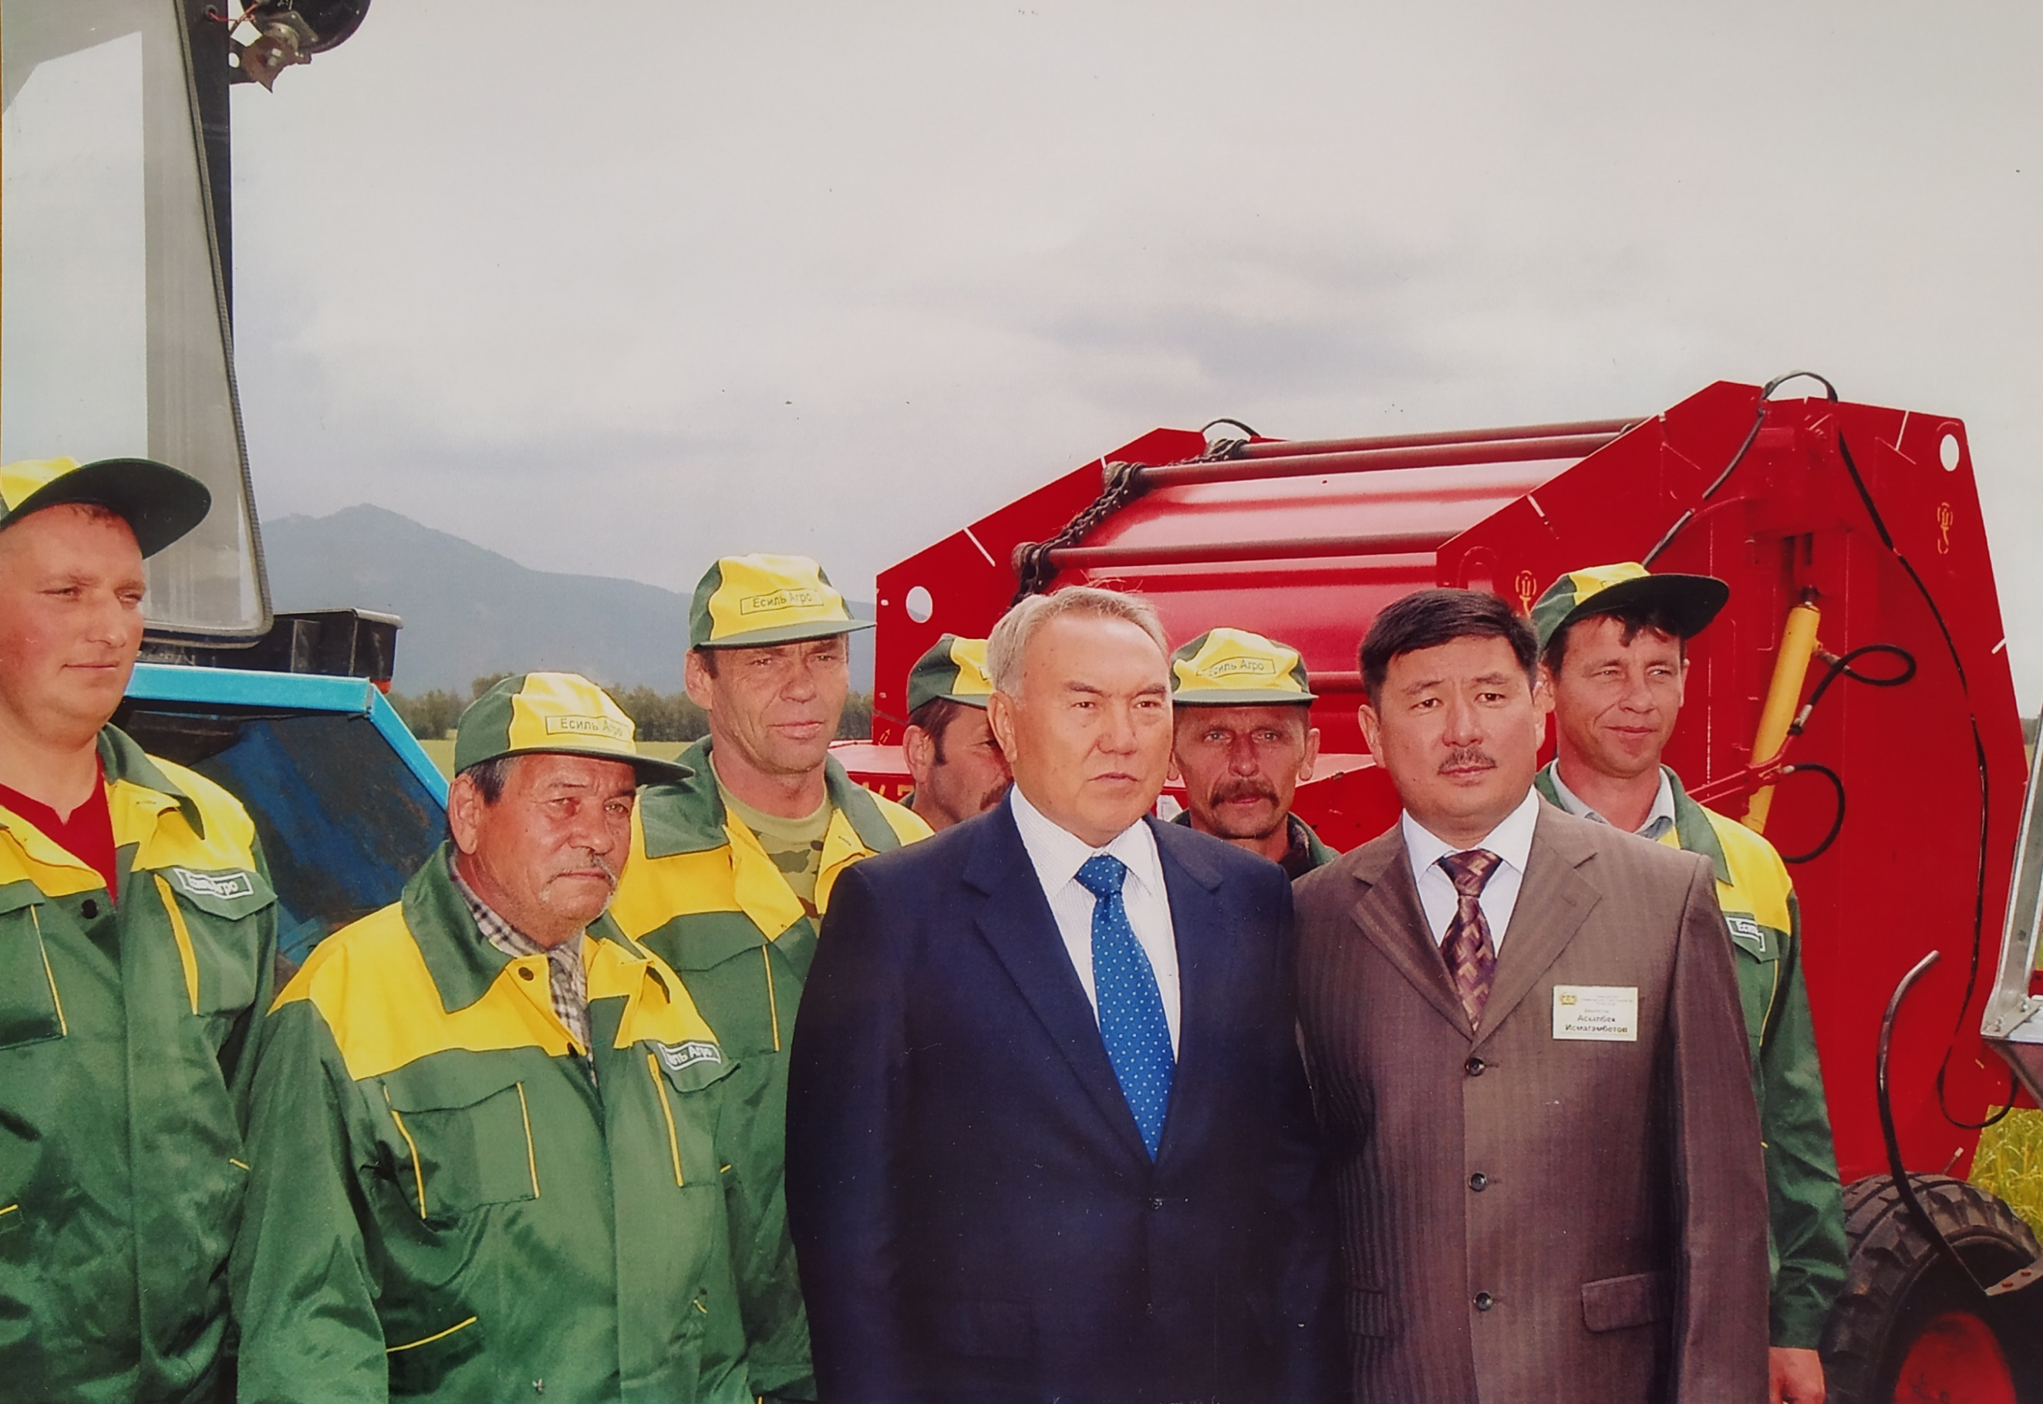
Елбасы «Есіл-Агро» ЖШС–на қарасты «Баянбай» АШК жұмысшыларымен.
Елбасы с рабочими СХП «Баянбай» ТОО «Есиль-Агро».
2009 год

Slide 6
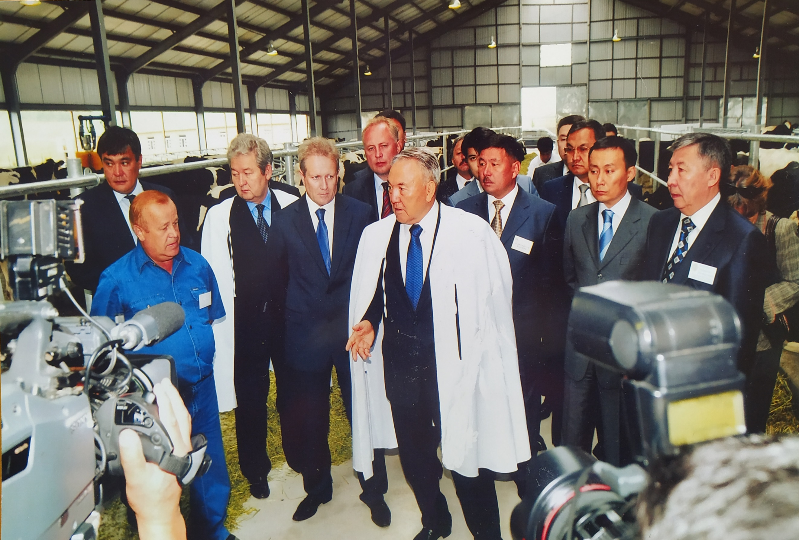
«Есіл-Агро» ЖШС-на қарасты мал шаруашылық кешенінде.
Животноводческий комплекс «Есиль-Агро». 2009 год

Slide 7
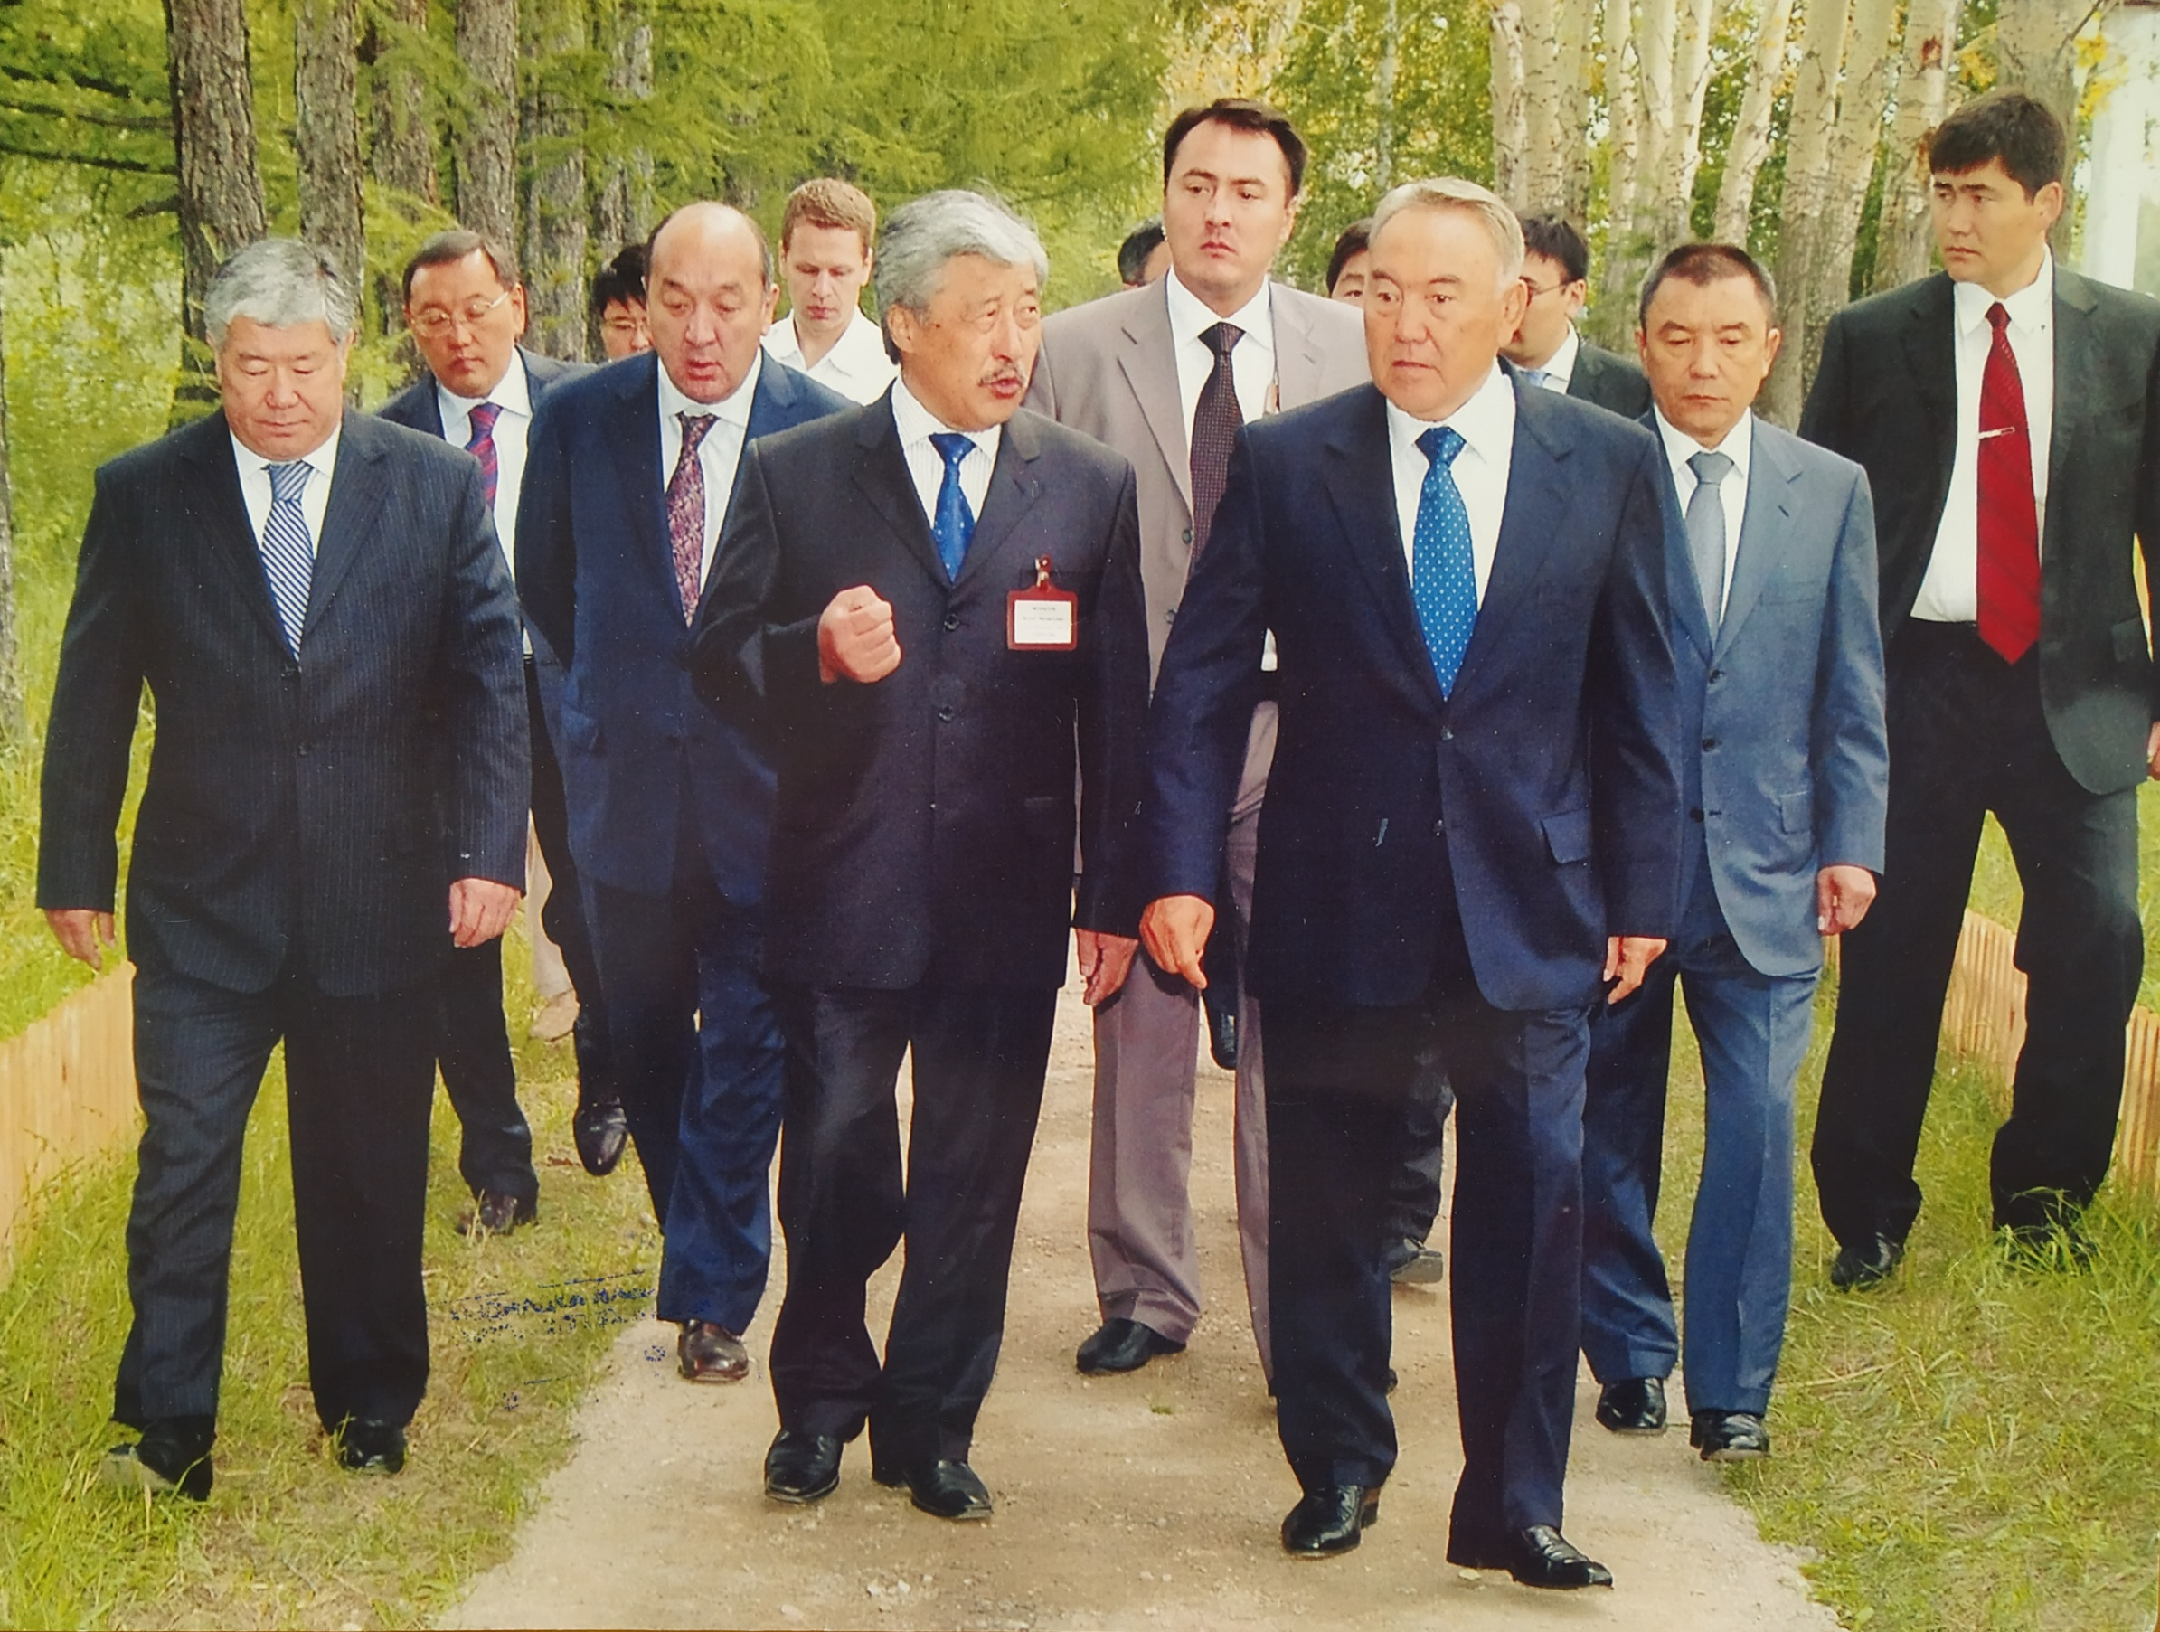
Ұлт көшбасшысы ҚОШҒЗИ-ң дендропаркінде.
Посещение Лидером нации дендропарка КАЗНИИЛХА. 2009 год

Slide 8
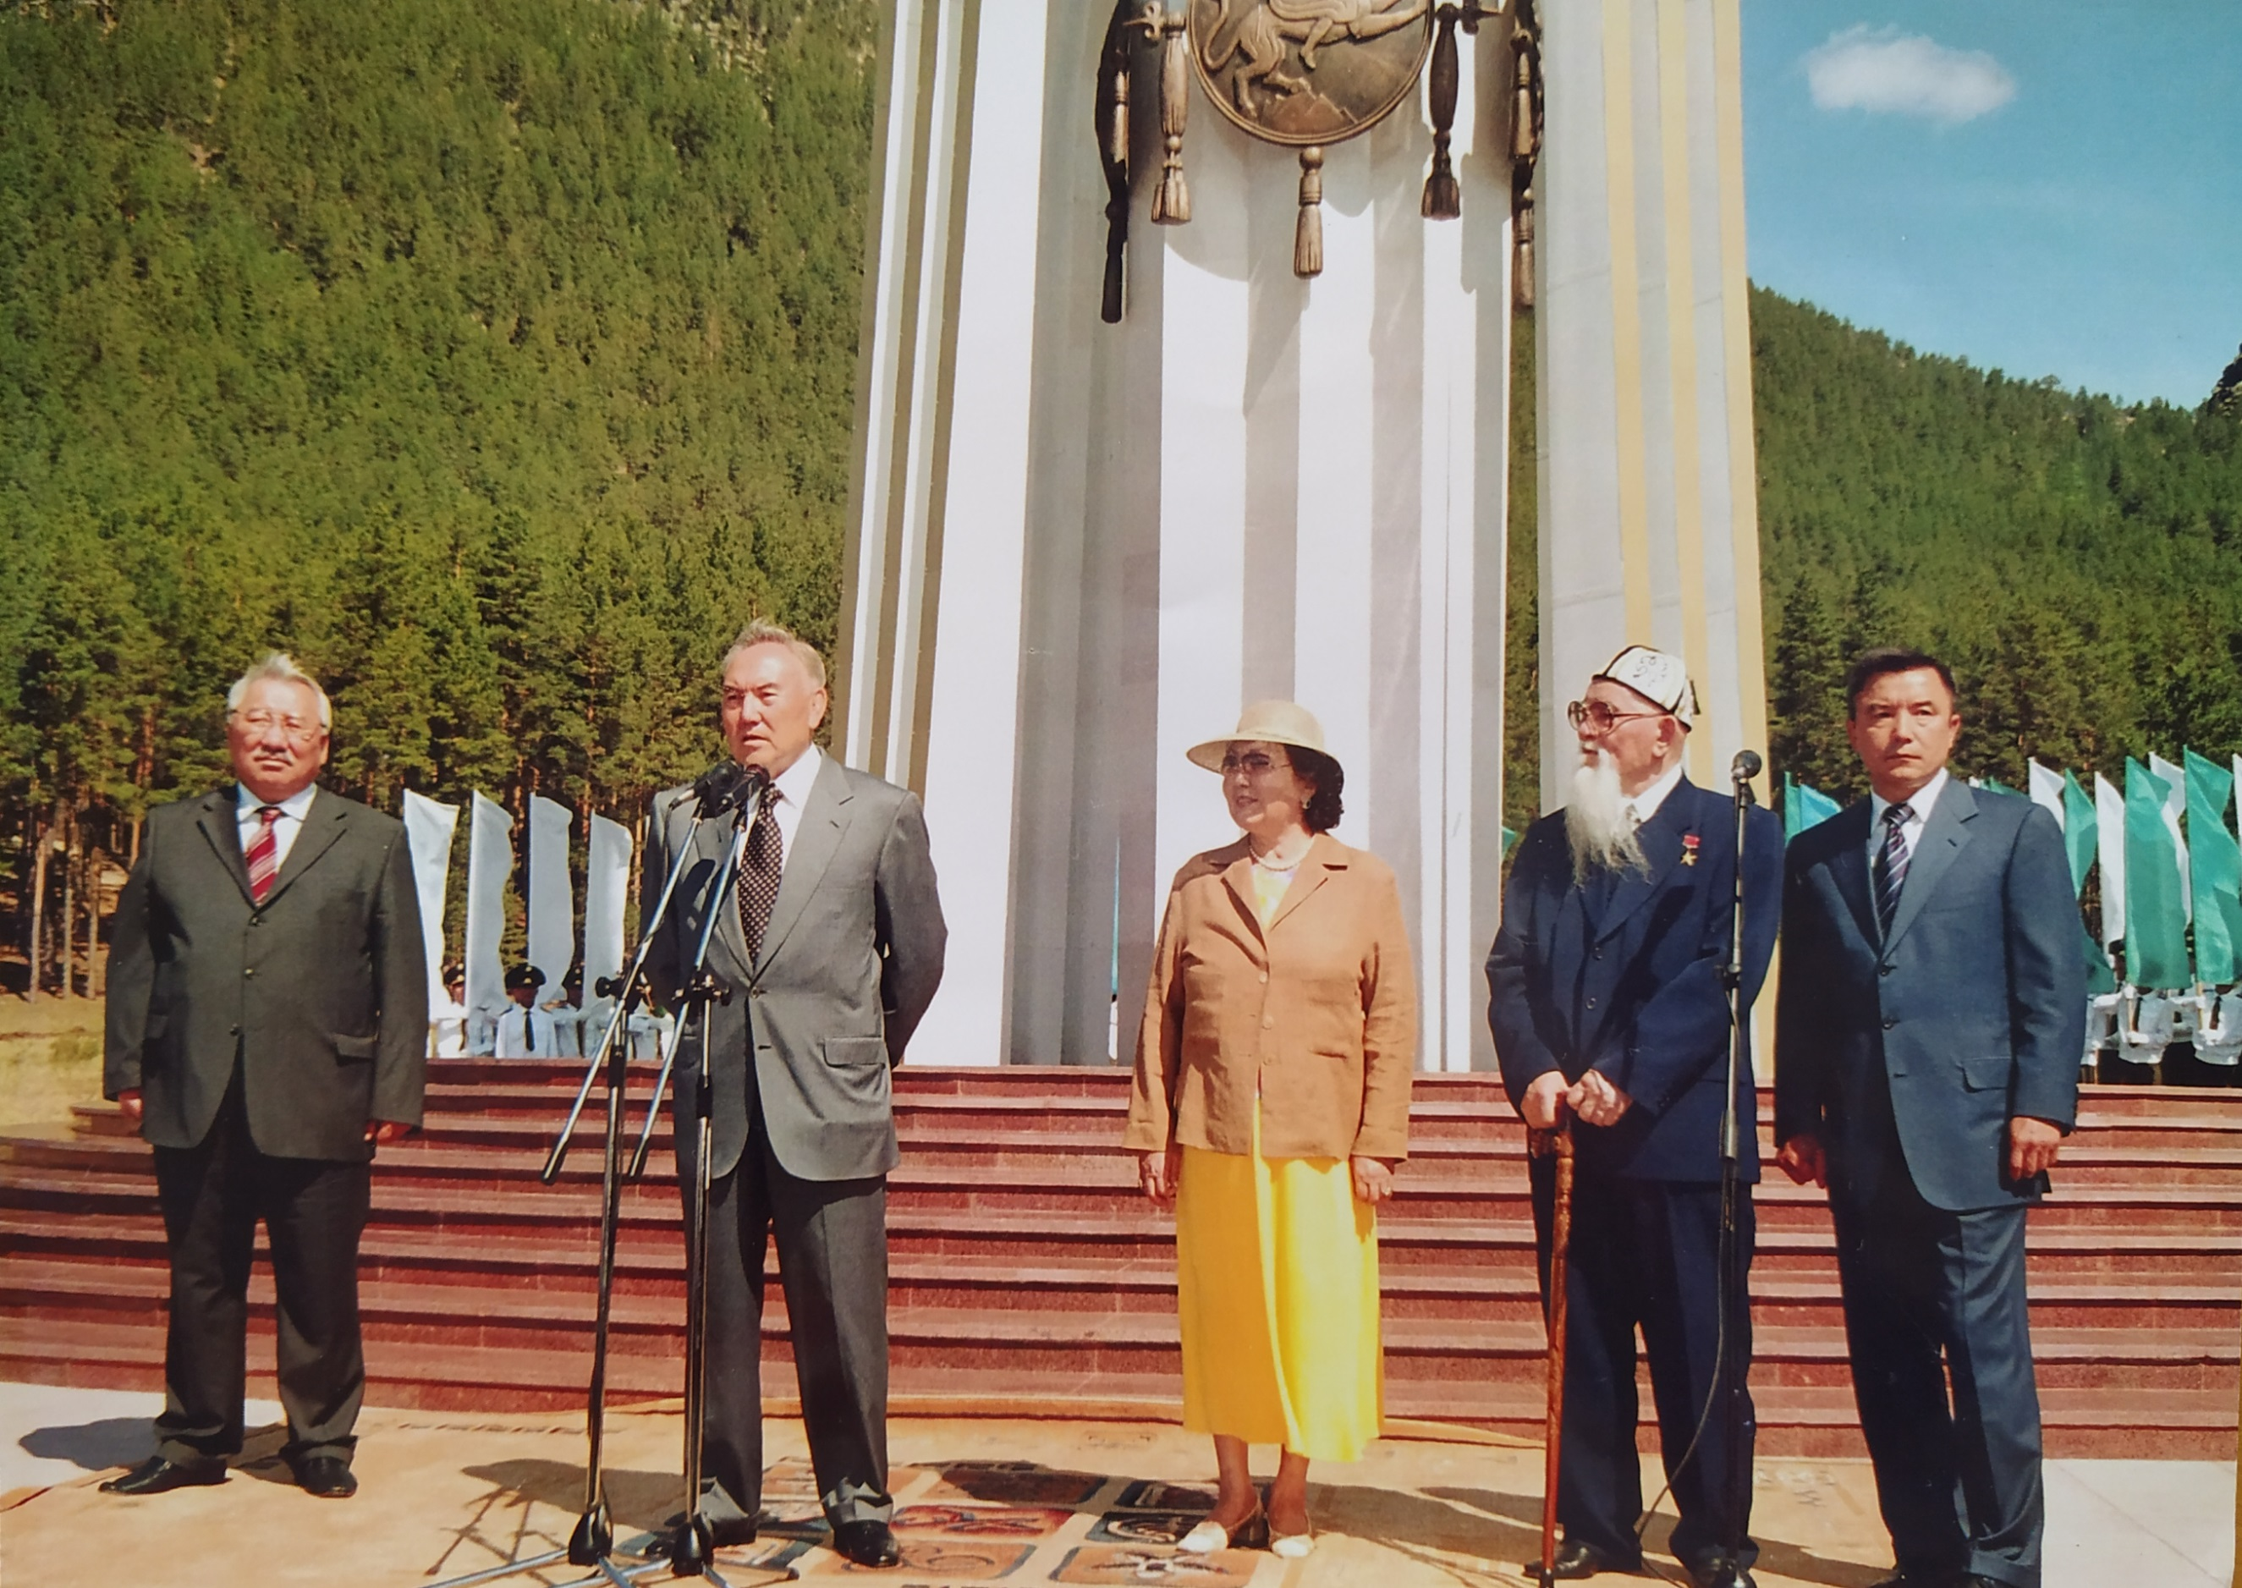
Абылай-хан аланыңдағы стеланың ашылуында.
Открытие стелы на поляне Абылай-хана. 2009 год

Slide 9
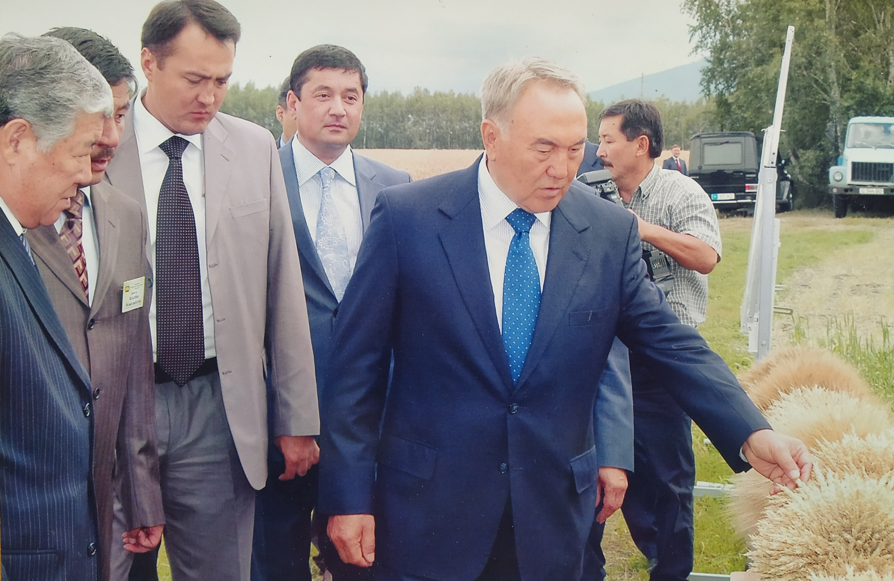
Елбасы Бурабай ауданының егіс алқаптарында.
Елбасы на полях Бурабайского района. 2011 год

